Slide 1

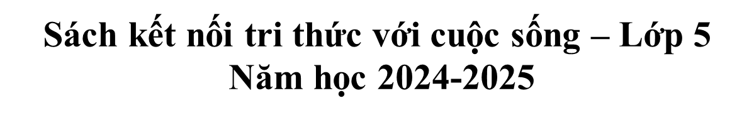
MÔN: ĐẠO ĐỨC
Bài 4 : Bảo vệ cái đúng, cái tốt (Tiết 3)
Giáo viên: Nguyễn Thị Lan Hương

Slide 2


https://thohay.vn/truyen-co-tich-ke-chuyen-mot-nha-tho-chan-chinh.html

Slide 3

Câu chuyện cho chúng ta bài học gì?
Câu chuyện cho chúng ta thấy cái đúng, cái tốt rất cần được bảo vệ và những ai thực hiện điều đó sẽ luôn được kính trọng và yêu quý.

Slide 4



Slide 5
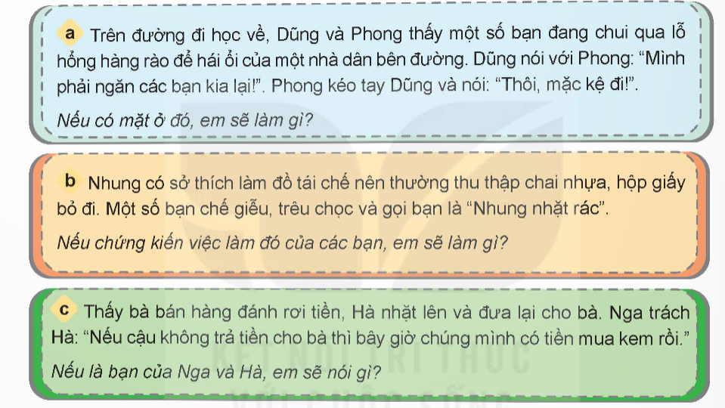
4. Xử lí tình huống

Slide 6

a Trên đường đi học về, Dũng và Phong thấy một số bạn đang chui qua lỗ hổng hàng rào để hái ổi của một nhà dân bên đường. Dũng nói với Phong: “Mình phải ngăn các bạn kia lại!”. Phong kéo tay Dũng và nói: “Thôi, mặc kệ đi!”.
Nếu có mặt ở đó, em sẽ làm gì?
Nói với Dũng và Phong nên đi tìm người lớn để ngăn chặn, nhắc nhở việc làm sai của các bạn.

Slide 7
b Nhung có sở thích làm đồ tái chế nên thường thu thập chai nhựa, hộp giấy bỏ đi. Một số bạn chế giễu, trêu chọc và gọi bạn là “Nhung nhặt rác”.
Nếu chứng kiến việc làm đó của các bạn, em sẽ làm gì?
Nói với các bạn rằng sở thích của Nhung rất có ích, giúp bảo vệ môi trường. Chúng ta không nên chế giễu, trêu chọc, mà cần học tập bạn.

Slide 8
c) Thấy bà bán hàng đánh rơi tiền, Hà nhặt lên và đưa lại cho bà. Nga trách Hà: “Nếu cậu không trả tiền cho bà thì bây giờ chúng mình có tiền mua kem rồi.”
Nếu là bạn của Nga và Hà, em sẽ nói gì?
Nói với Nga rằng đó là tiền của bà bán nước đánh rơi, mình phải có trách nhiệm trả lại cho bà. Tham của rơi là điều không tốt.

Slide 9


Slide 10
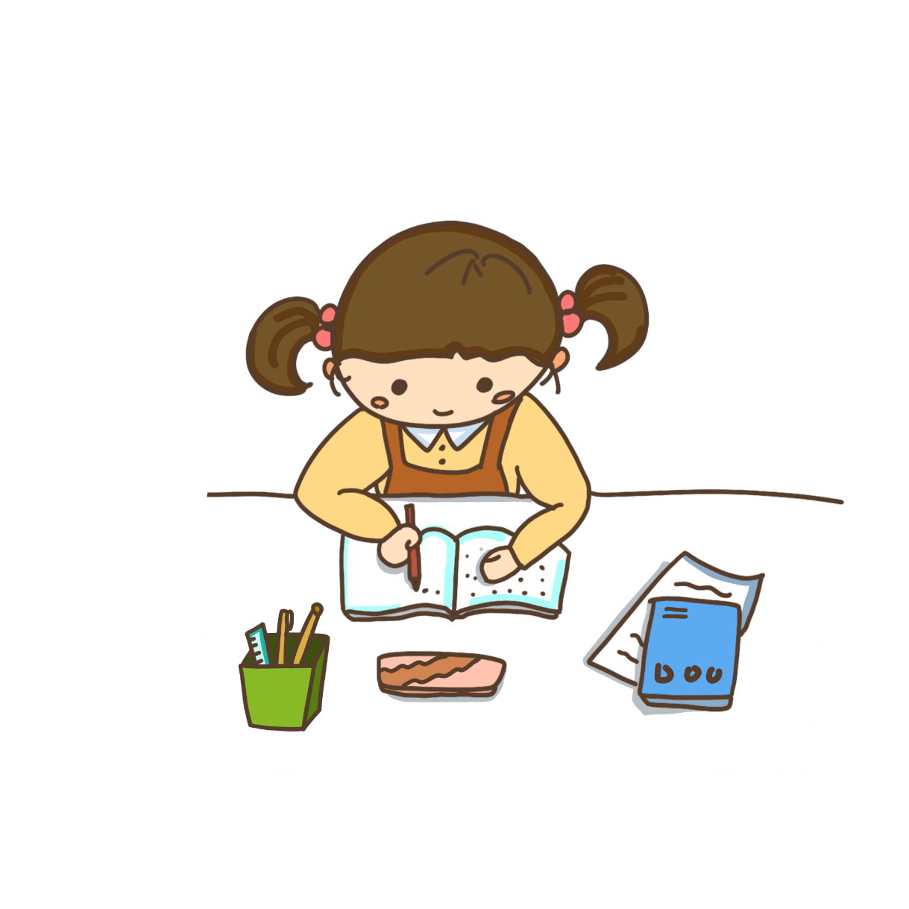
1. Hãy viết về một việc em đã làm để bảo vệ cái đúng, cái tốt. Chia sẻ cảm xúc, suy nghĩ của em về việc làm đó.

Slide 11


Slide 12
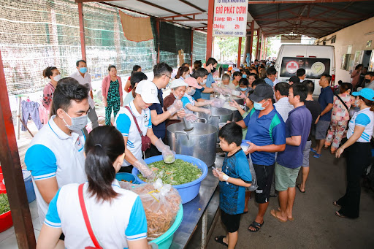

Slide 13
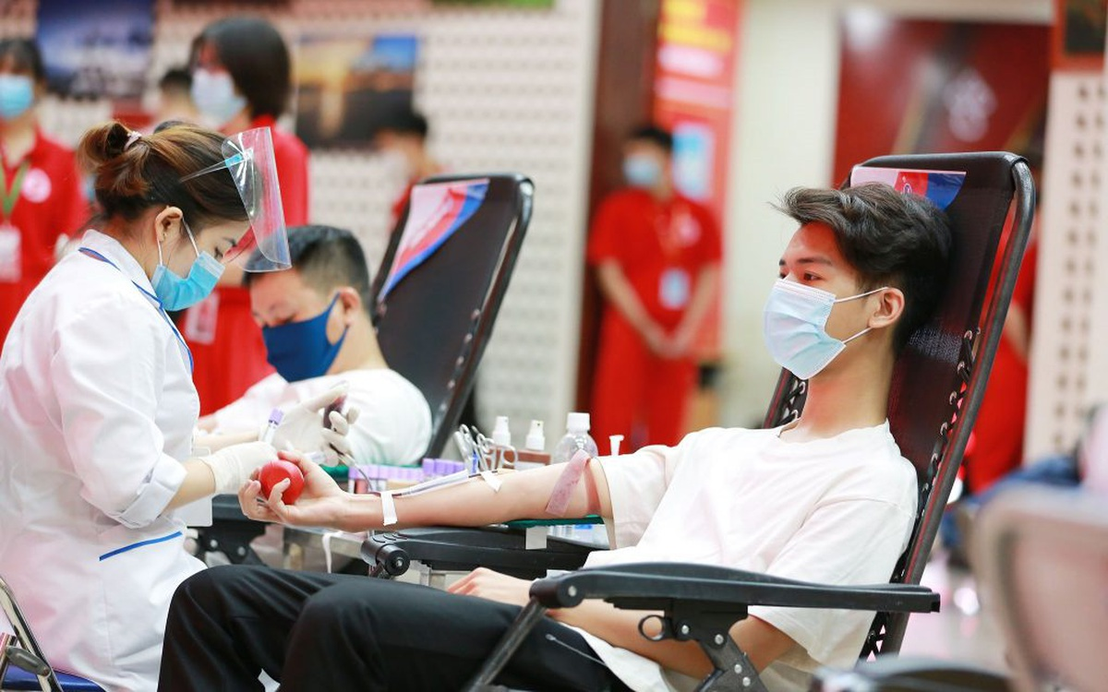

Slide 14
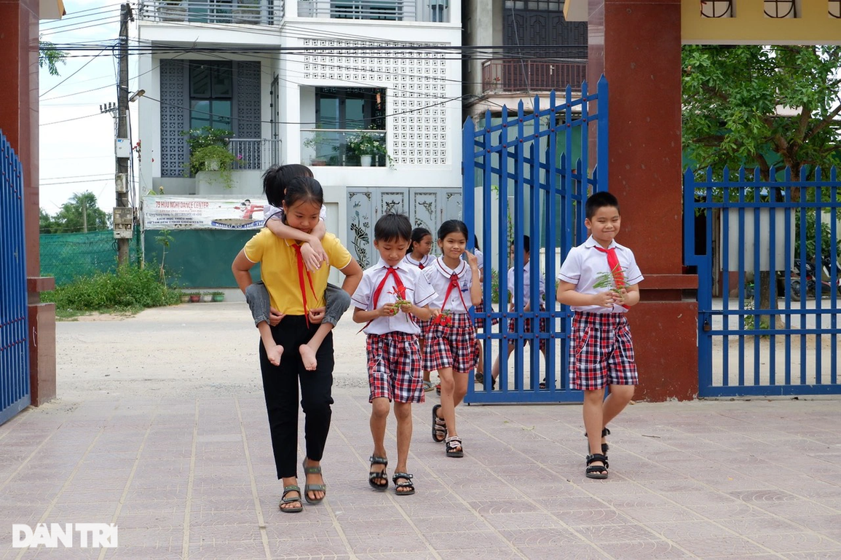

Slide 15

Ví dụ: Một trong những trải nghiệm đáng nhớ nhất của em là khi em đã đứng lên để bảo vệ một người bạn khỏi sự bất công và đối xử không công bằng. Câu chuyện bắt đầu khi em nhận ra một số bạn trong nhóm lớp đang phân biệt đối xử với một bạn. Họ thường xuyên làm trò khó chịu và bày tỏ sự không tôn trọng đối với người bạn đó chỉ vì bạn học sinh đó là bạn học mới vừa chuyển đến và bạn là người dân tộc. Ban đầu, em cảm thấy bất an và không biết nên làm gì. Nhưng sau đó, em nhận ra rằng để bảo vệ cái đúng, em đứng lên và nói lên điều mình tin là đúng, em đã bảo vệ người bạn mới đó và giải thích với nhóm bạn kia rằng việc bạn ấy là một người dân tộc không có gì xấu hổ và phải chê trách cả. Vì chúng ta đều là con dân nước Việt Nam, nên mọi dân tộc đều là anh em.

Slide 16

2. Em hãy sưu tầm một tấm gương bảo vệ cái đúng, cái tốt trong cuộc sống và chia sẻ điều em học hỏi được từ tấm gương đó.

Slide 17
Ví dụ: Một tấm gương bảo vệ cái đúng, cái tốt trong cuộc sống mà em sưu tầm là câu chuyện về một người bạn của em tên là Minh. Minh là một người rất tận tụy và luôn đứng về phía cái đúng và công lý. Một lần, trong lớp học, một bạn học sinh khác vi phạm quy định và bị giáo viên trừ điểm. Tuy nhiên, Minh đã nhận ra rằng bạn đó bị hiểu lầm. Thay vì im lặng và chấp nhận, Minh quyết định đứng lên và nói lên điều em nghĩ là đúng. Nhờ sự quyết tâm và công bằng của Minh, sự thật đã được sáng tỏ. Giáo viên đã nhận ra sự thiếu công bằng và sửa lại quyết định trừ điểm.Từ tấm gương này, em học được rằng việc bảo vệ cái đúng và cái tốt đòi hỏi sự quyết tâm, công bằng và sẵn lòng đứng lên để nói lên điều em tin là đúng. Em học được rằng không nên chấp nhận sự bất công và im lặng trước những sai lầm. Tấm gương của Minh đã truyền cảm hứng cho em để luôn đứng về phía công lý và bảo vệ cái đúng trong cuộc sống hàng ngày.

Slide 18


